Slide 1
حقيقة الدنيا في الشريعة والدراسات
العلمية الحديثة
إعداد الباحث:
عبد الكريم علي عبده الفهدي abdali114@gmail.com |
مراجعة:
د. قسطاس إبراهيم النعيمي

Slide 2
الحياة الدنيا
الحياة الدنيا
الحياة الدنيا

Slide 3
الحياة الدنيا
قال الله تعالى﴿يَا أَيُّهَا النَّاسُ إِنَّ وَعْدَ اللَّهِ حَقٌّ فَلَا تَغُرَّنَّكُمُ الْحَيَاةُ الدُّنْيَا [فاطر: 5]َ وقال تعالى ﴿يَا لَيْتَنِي قَدَّمْتُ لِحَيَاتِي﴾[الفجر: 24] فأخبر أن الدنيا حياة والآخرة حياة ثم أضاف الفانية إلى الدنيا لفنائها وأضاف الباقية إلى الأخرى لبقائها وإنما سميت الدنيا دنيا لدنوها من الخلق والآخرة آخرة لتأخرها إلى أن تفنى الدنيا فكل ما هو فانٍ أو سيفنى يوماً من الخلق والأمر كائناً ما كان فهو دنيا وكل ما هو غير فان فهو من الآخرة

Slide 4
الدنيا في القرآن الكريم
قال تعالى:﴿يَا أَيُّهَا النَّاسُ إِنَّ وَعْدَ اللَّهِ حَقٌّ فَلَا تَغُرَّنَّكُمُ الْحَيَاةُ الدُّنْيَا وَلَا يَغُرَّنَّكُم بِاللَّهِ الْغَرُورُ﴾[فاطر: 5]
وقال تعالى:﴿وَما الْحَيَاةُ الدُّنْيَا إِلاَّ مَتَاعُ الْغُرُورِ﴾[آل عمران:185] وقال تعالى:﴿وَمَا الْحَيَاةُ الدُّنْيَا إِلاَّ لَعِبٌ وَلَهْوٌ وَلَلدَّارُ الآخِرَةُ خَيْرٌ لِّلَّذِينَ يَتَّقُونَ أَفَلاَ تَعْقِلُونَ﴾[الأنعام: 32] وقال تعالى:﴿وَفَرِحُواْ بِالْحَيَاةِ الدُّنْيَا وَمَا الْحَيَاةُ الدُّنْيَا فِي الآخِرَةِ إِلاَّ مَتَاعٌ﴾[الرعد: 26]

Slide 5
أمثلة عن الدنيا في القرآن الكريم
قال تعالى:﴿اعْلَمُوا أَنَّمَا الْحَيَاةُ الدُّنْيَا لَعِبٌ وَلَهْوٌ وَزِينَةٌ وَتَفَاخُرٌ بَيْنَكُمْ وَتَكَاثُرٌ فِي الْأَمْوَالِ وَالْأَوْلَادِ
كَمَثَلِ غَيْثٍ أَعْجَبَ الْكُفَّارَ نَبَاتُهُ ثُمَّ يَهِيجُ فَتَرَاهُ مُصْفَرّاً ثُمَّ يَكُونُ حُطَاماً وَفِي الْآخِرَةِ عَذَابٌ شَدِيدٌ وَمَغْفِرَةٌ مِّنَ اللَّهِ وَرِضْوَانٌ وَمَا الْحَيَاةُ الدُّنْيَا إِلَّا مَتَاعُ الْغُرُورِ﴾[الحديد:20]

Slide 6
وقال تعالى:
﴿وَاضْرِبْ لَهُم مَّثَلَ الْحَيَاةِ الدُّنْيَا كَمَاء أَنزَلْنَاهُ مِنَ السَّمَاءِ فَاخْتَلَطَ بِهِ نَبَاتُ الْأَرْضِ فَأَصْبَحَ هَشِيماً تَذْرُوهُ الرِّيَاحُ وَكَانَ اللَّهُ عَلَى كُلِّ شَيْءٍ مُّقْتَدِراً﴾[الكهف:45]

Slide 7
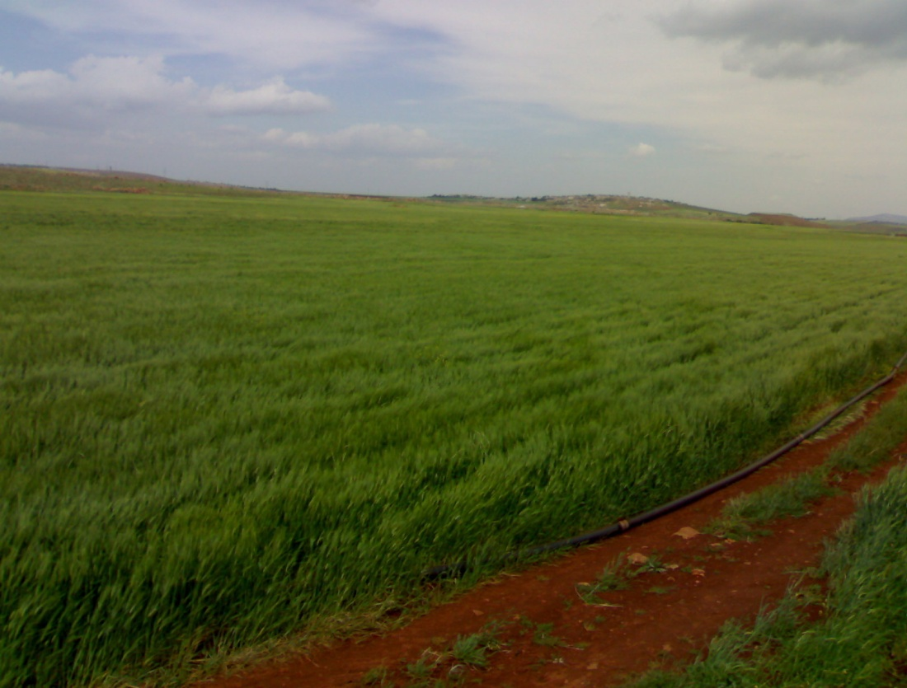
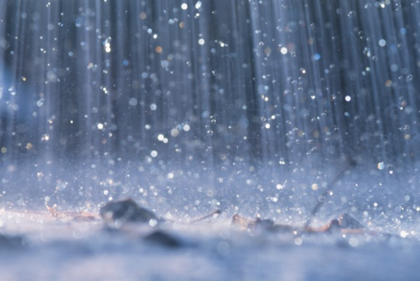
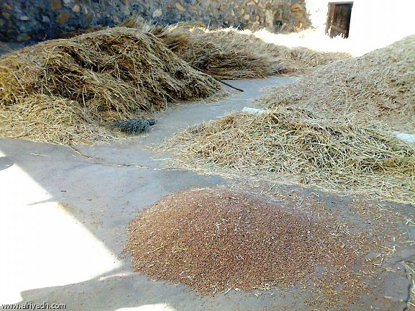
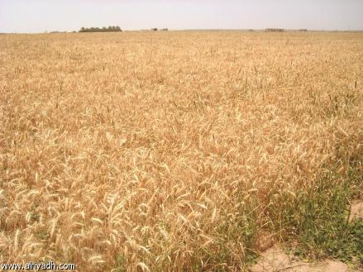
2
1
4
3

Slide 8
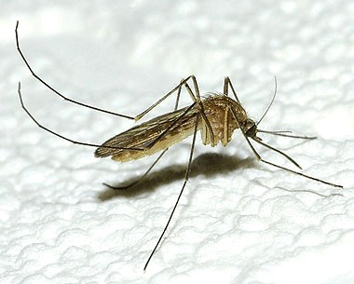
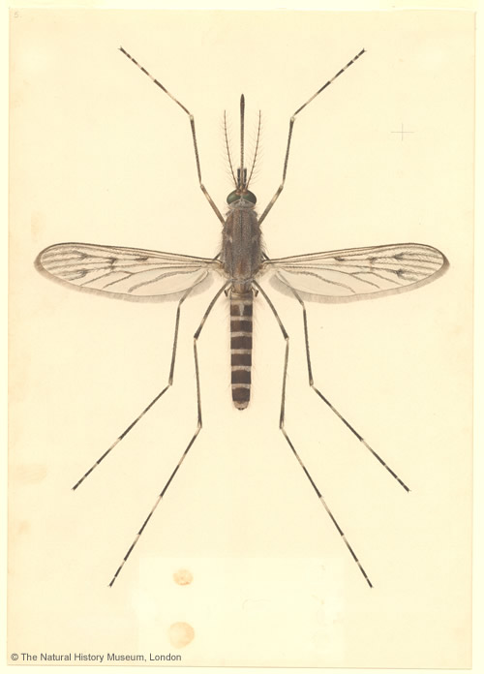
منزلة الدنيا في السنة النبوية
قال صلى الله عليه وسلم
"لو كانت الدنيا تعدل عند الله جناح بعوضة ما سقى كافرا منها شربة ماء" - أخرجه الترمذي في سننه، 4/560، برقم: 2320. وصححه الألباني

Slide 9
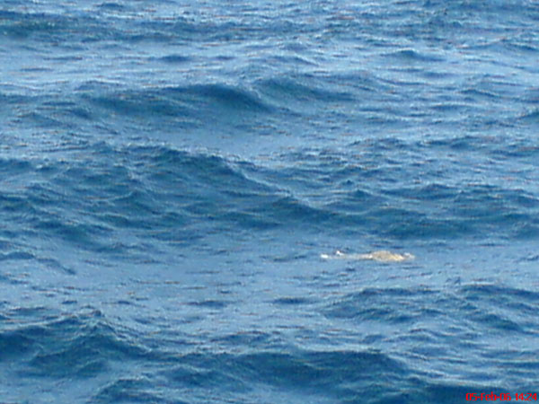
قال رسول الله صلى الله عليه و سلم "ما الدنيا إلا مثل ما يجعل أحدكم إصبعه في اليم فلينظر بماذا يرجع" - أخرجه الترمذي في سننه، 4/561، برقم: 2323وقال فيه حديث حسن صحيح، وصححه الألباني.

Slide 10


عن عبد الله قال : "نام رسول الله صلى الله عليه و سلم على حصير فقام وقد أثر في جنبه فقلنا يا رسول الله لو اتخذنا لك وطاء فقال:
ما لي وما للدنيا ما أنا في الدنيا إلا كراكب استظل تحت شجرة ثم راح وتركها - أخرجه الترمذي في سننه، 4/588، برقم: 2377 وقال فيه حديث حسن صحيح وصححه الألباني.

Slide 11
عن سهل بن سعد قال عَنْ جَابِرِ بْنِ عَبْدِ اللَّهِ "أَنَّ رَسُولَ اللَّهِ صلى الله عليه وسلم مَرَّ بِالسُّوقِ دَاخِلاً مِنْ بَعْضِ الْعَالِيَةِ وَالنَّاسُ كَنَفَتَهُ فَمَرَّ بِجَدْي أَسَكَّ مَيِّتٍ فَتَنَاوَلَهُ فَأَخَذَ بِأُذُنِهِ ثُمَّ قَالَ: أَيُّكُمْ يُحِبُّ أَنَّ هَذَا لَهُ بِدِرْهَمٍ. فَقَالُوا مَا نُحِبُّ أَنَّهُ لَنَا بِشَيءٍ وَمَا نَصْنَعُ بِهِ قَالَ أَتُحِبُّونَ أَنَّهُ لَكُمْ. قَالُوا وَاللَّهِ لَوْ كَانَ حَيًّا كَانَ عَيْبًا فِيهِ لأَنَّهُ أَسَكُّ فَكَيْفَ وَهُوَ مَيِّتٌ فَقَالَ: فَوَ اللَّهِ لَلدُّنْيَا أَهْوَنُ عَلَى اللَّهِ مِنْ هَذَا عَلَيْكُمْ - أخرجه مسلم في صحيحه، 8/ 210 برقم: 7607.

Slide 12
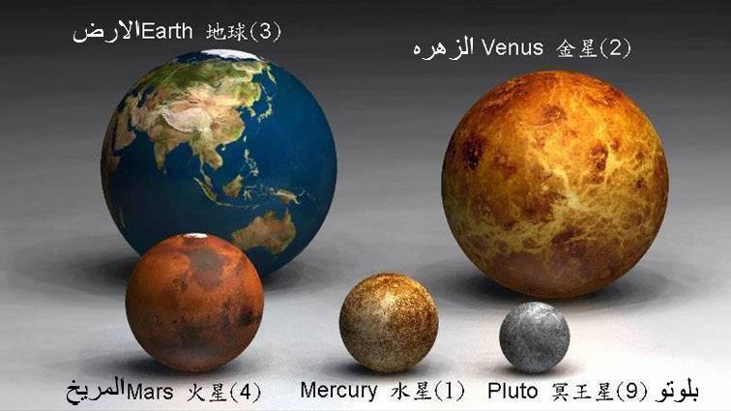
مقارنة الأرض التي يعيش عليها الإنسان بغيرها

Slide 13
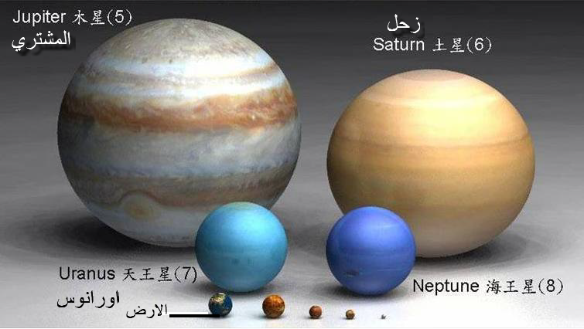

Slide 14
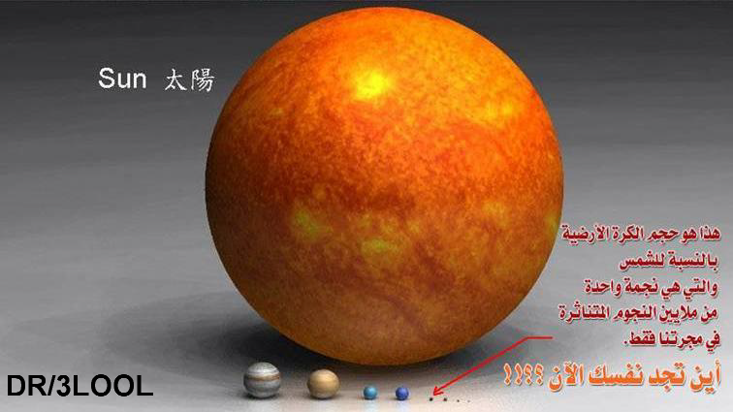

Slide 15
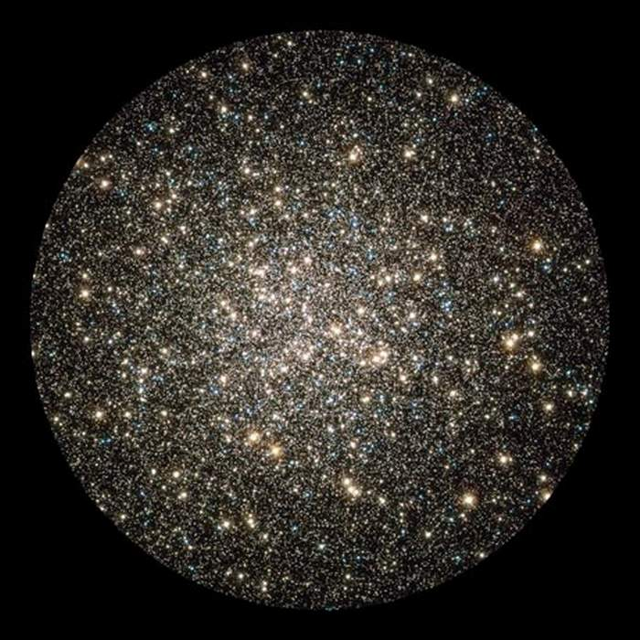
هذه الصورة لجزء صغير من مجرتنا درب التبانة لمنطقة تسمى M13 وهي عبارة عن تجمع للنجوم يحوي أكثر من 100000 نجم، ويبعد عنا 25000 سنة ضوئية. وهذا التجمع هو واحد من 150 تجمعاً في مجرتنا. إن كل نجم من هذه النجوم هو شمس كشمسنا أو أكبر منها.
وكما سبق أن الكون يحوي مئات البلايين!! وبالرغم من ذلك لا تشكل إلا أقل من 5 بالمائة من البناء الكوني، أما الـ 95 بالمائة الباقية فهي مادة مظلمة لا تُرى

Slide 16
إعداد الباحث:
عبد الكريم علي عبده الفهدي
مراجعة:
د. قسطاس إبراهيم النعيمي
للاطلاع على التفاصيل انظر بحث بعنوان حقيقة الدنيا في الشريعة والدراسات العلمية الحديثة في موقع جامعة الإيمان

